Slide 1



Slide 2

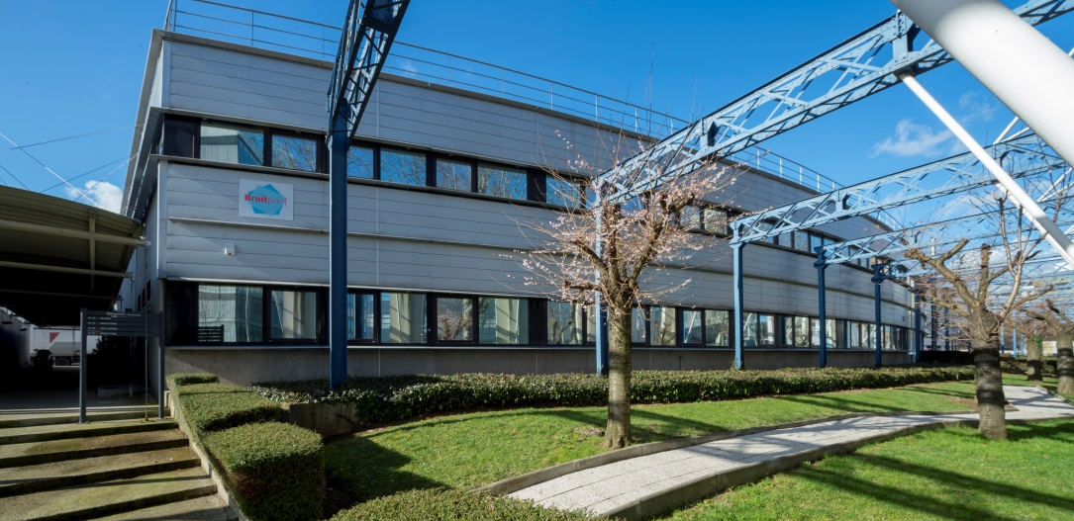
Bruitparif en quelques mots

Slide 3
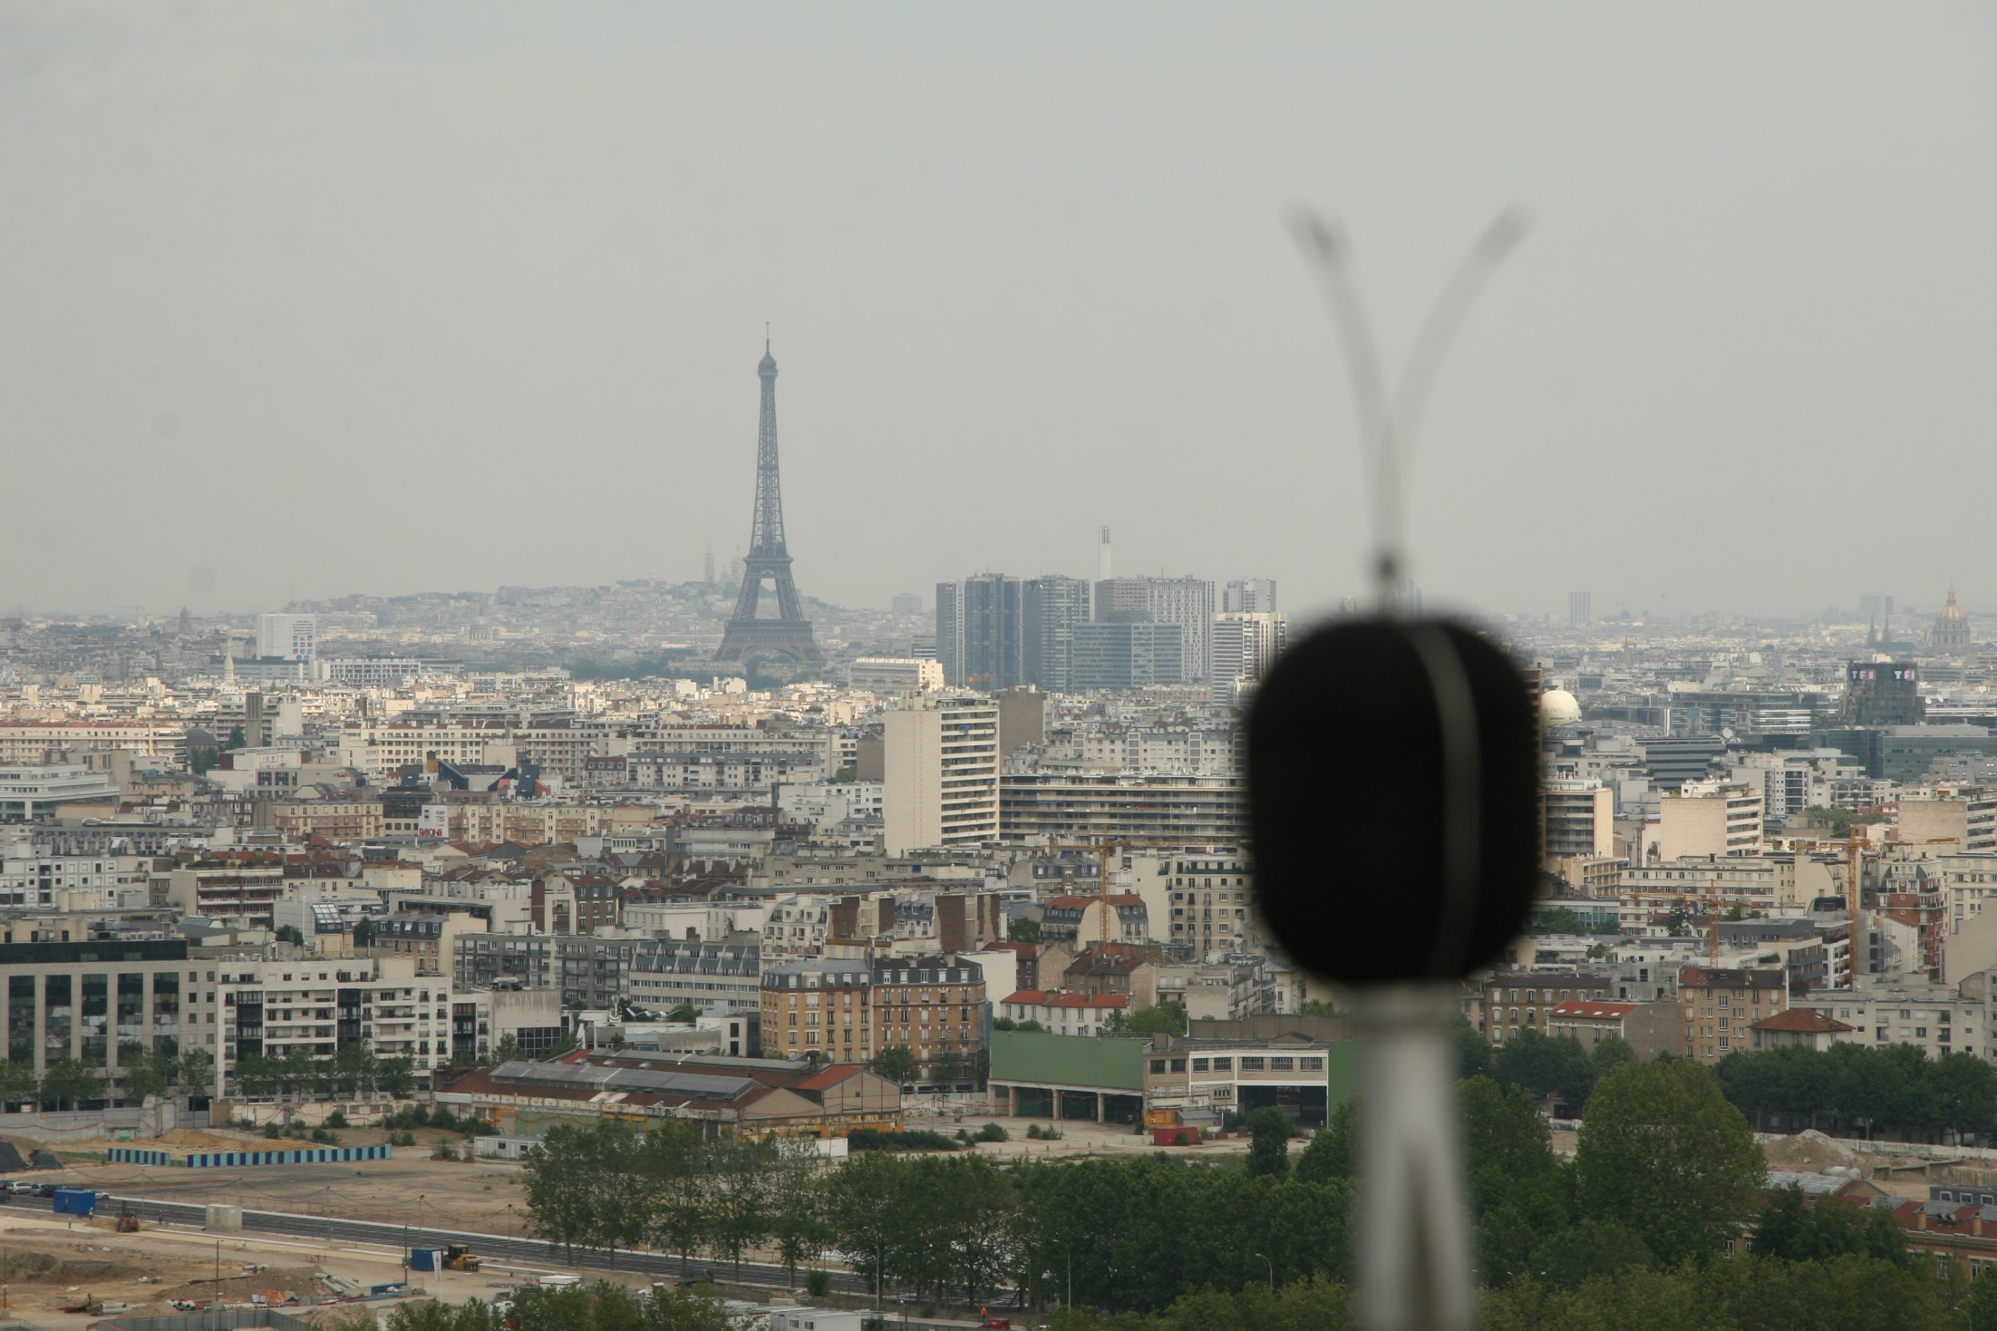
Bruitparif
Centre d’évaluation technique de l’environnement sonore
en Île-de-France
Créé en 2004 à l’initiative de la Région IdF
Association loi 1901
Gouvernance quadripartite :
Etat
Collectivités
Activités économiques
Associations
Une compétence régionale et une implication au niveau européen

Slide 4
































Plus de 80 membres
Etat
Collectivités territoriales
8 EPT de la MGP :
T3 - Grand Paris Seine Ouest
T4 - Paris Ouest La Défense
T6 - Plaine Commune
T7 – Paris Terres d’Envol
T8 - Est Ensemble
T10 – Paris Est Marne et Bois
T11- Grand Paris Sud Est Avenir
T12 - Grand Orly Seine Bièvre
Associations
9 EPCI (157 communes):
CA Cergy-Pontoise
CA Cœur d’Essonne Agglo
Communauté Paris-Saclay
CA Melun Val de Seine
CA Paris Vallée de la Marne
CA Plaine Vallée
CA Saint-Quentin-en-Yvelines
CA Val Parisis
CA Versailles Grand Parc
Cirena Arec
Acnab Drapo Acrena
St Lambert
Réseau Vivre Paris !
Activités économiques
Ecophylle
et des personnalités
qualifiées

Slide 5
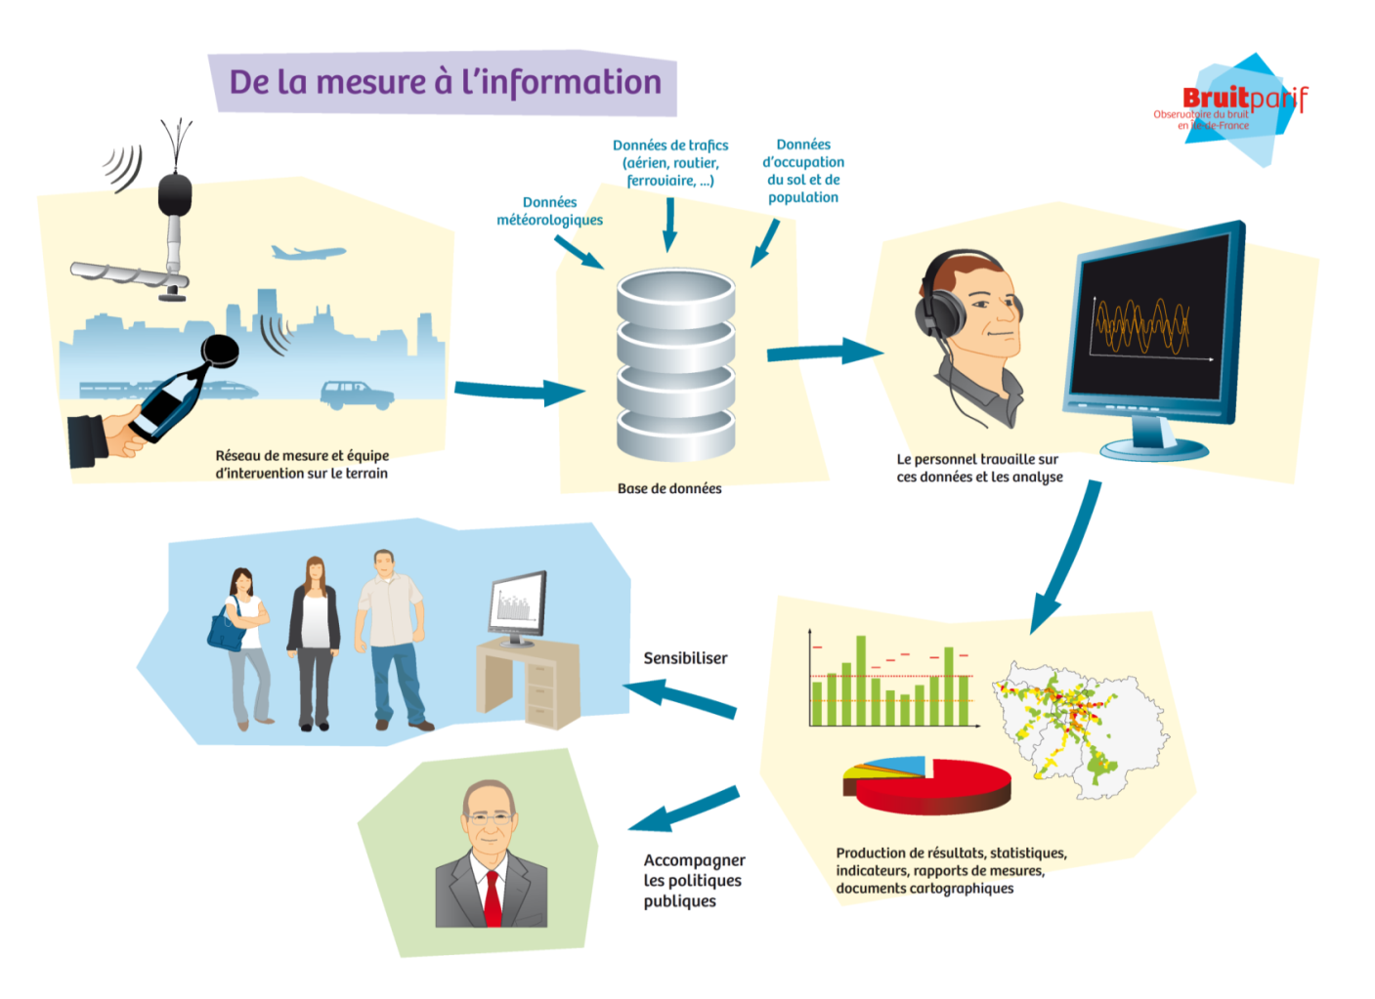
3 missions d’intérêt général
Observer et évaluer
Accompagner les acteurs
Informer et sensibiliser

Slide 6
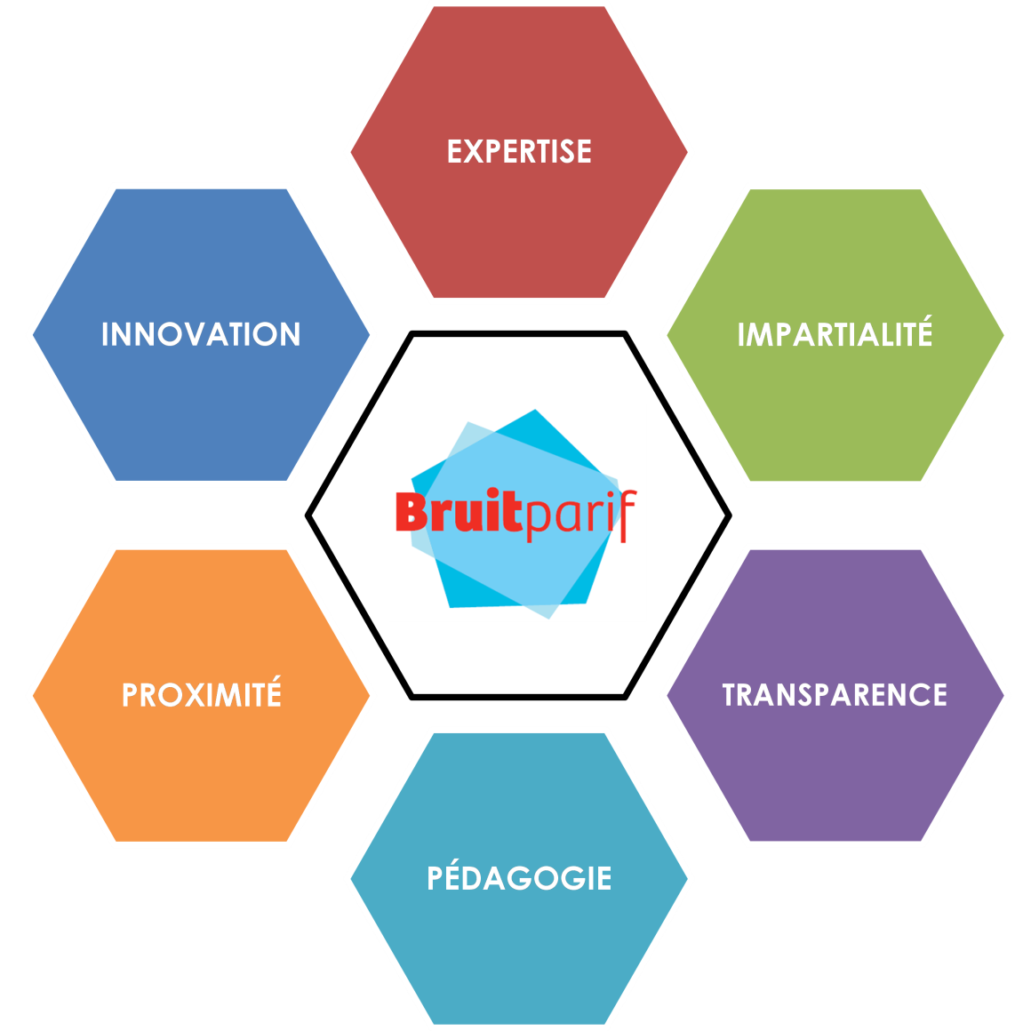
Les valeurs de l’association

Slide 7
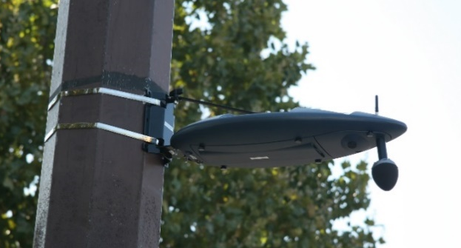
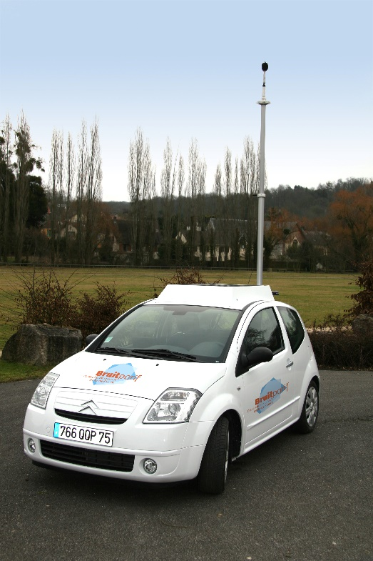
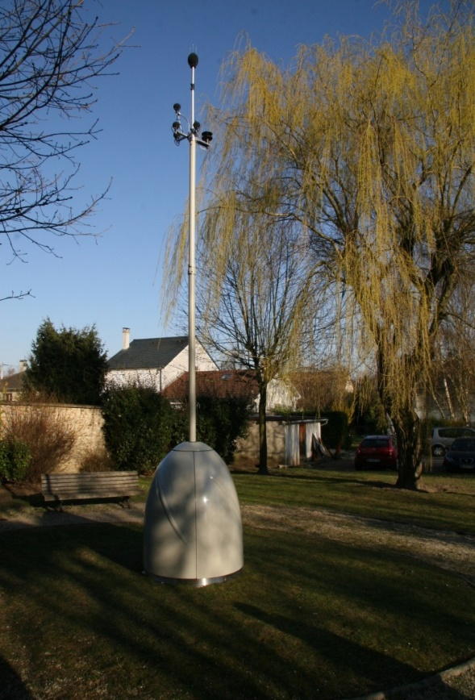
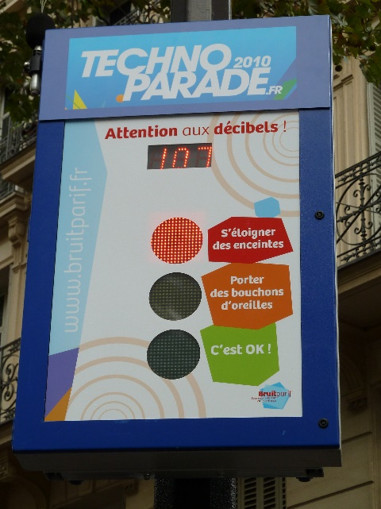
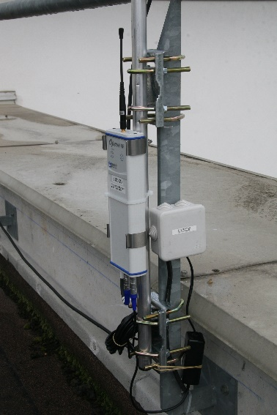
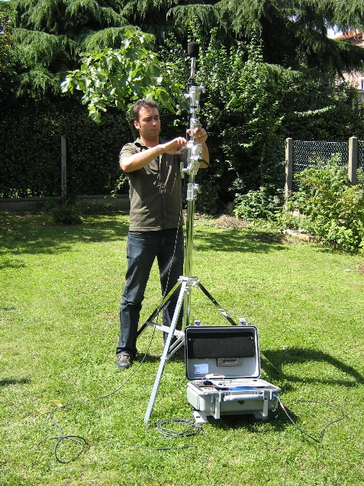
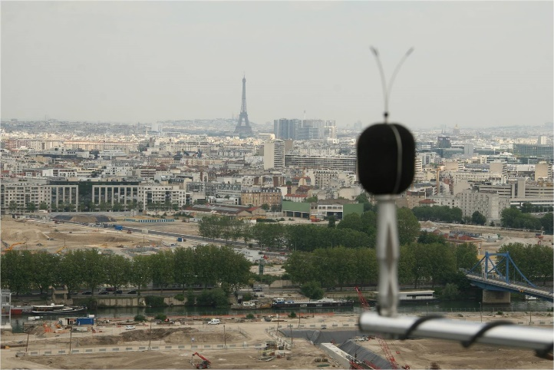
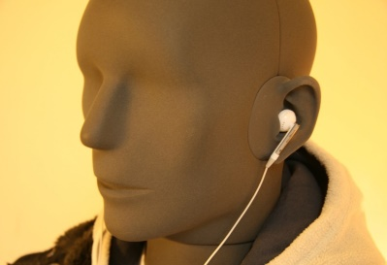
L’activité mesure de l’association

Slide 8
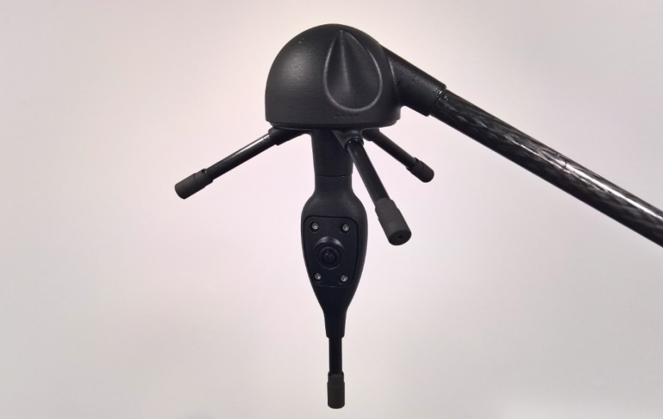
Expérimentation au sein de quartiers animés

Slide 9
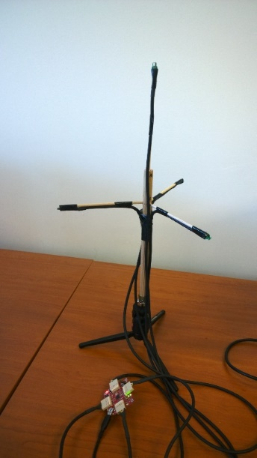
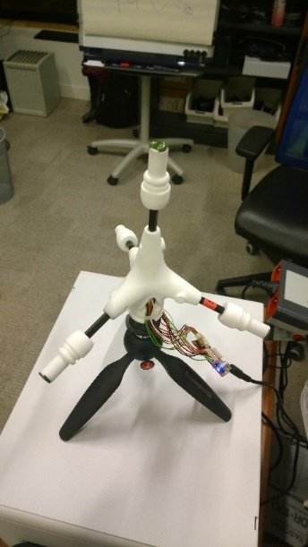

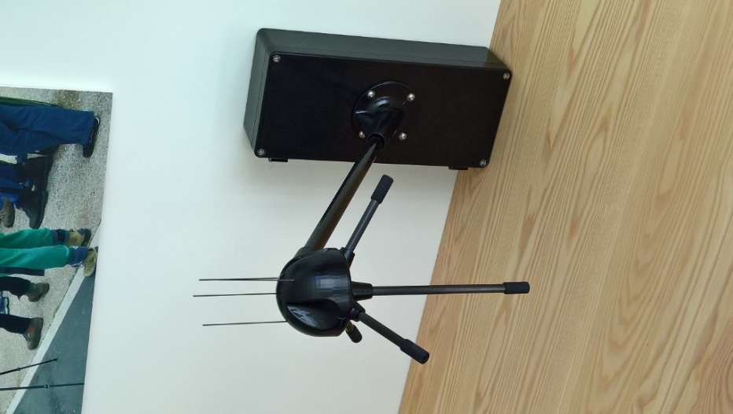
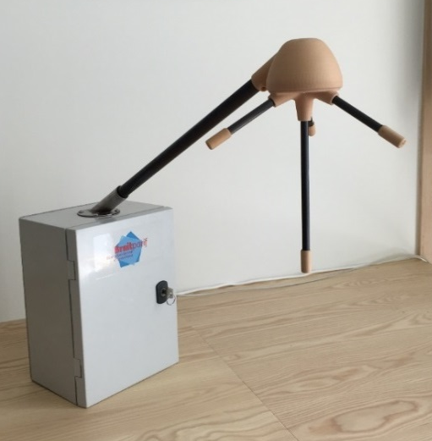
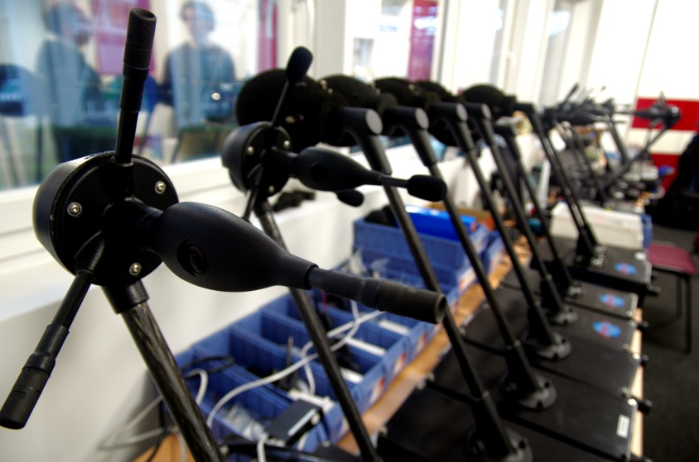
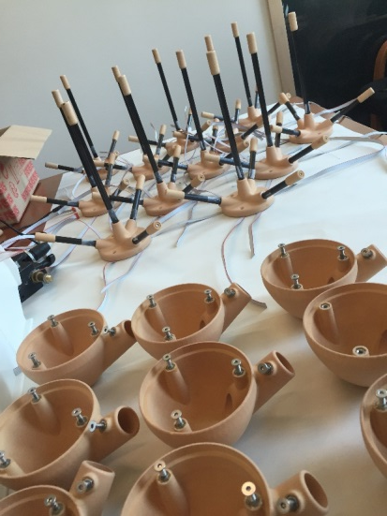
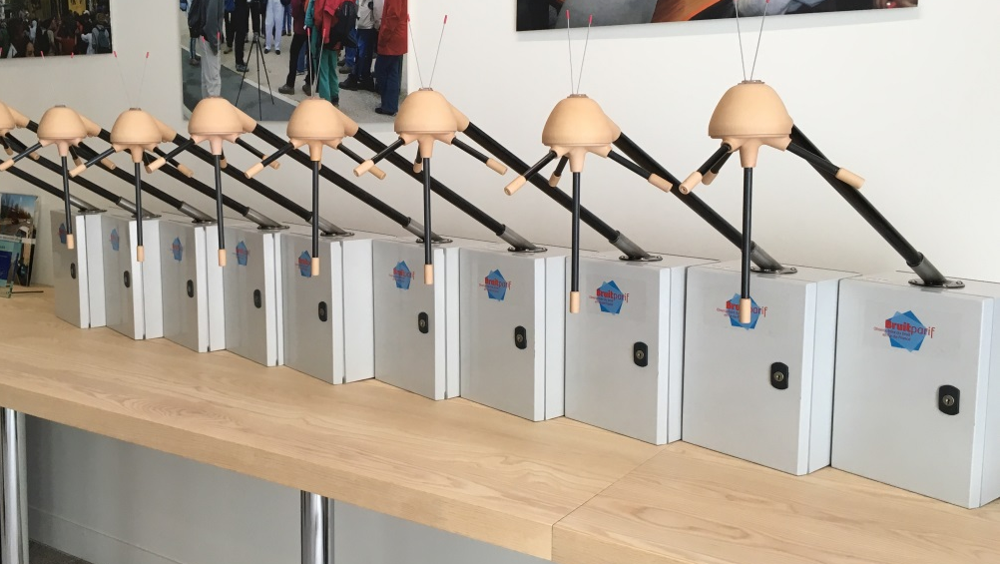
Conception d’un capteur dédié :
la « méduse »
Prototypes
V. 2018
V. 2017
V. 2016

Slide 10
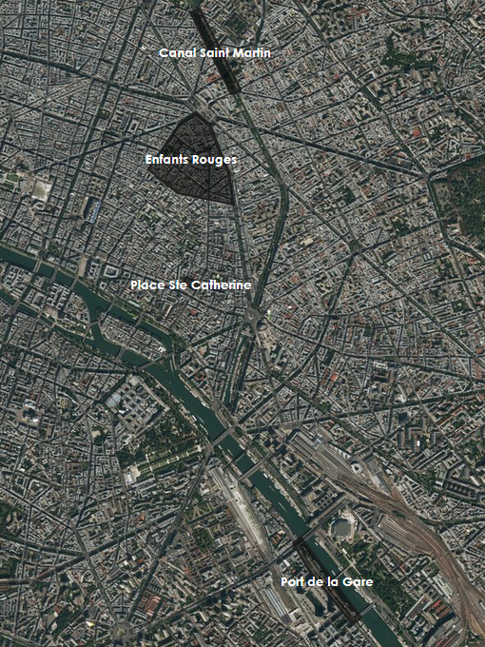
Déploiement des capteurs
Etat d’avancement
5 quartiers « pilote » retenus :
Port de la Gare (13e) : 8 capteurs
Place Ste Catherine (4e) : 3 capteurs
Carreau du temple - Enfants rouges (3e) : 6 capteurs
Canal St Martin(10e) : 6 capteurs
Secteur Châtelet - Les Halles (1e) :
2 capteurs à venir
Châtelet Halles
→ 25 capteurs

Slide 11
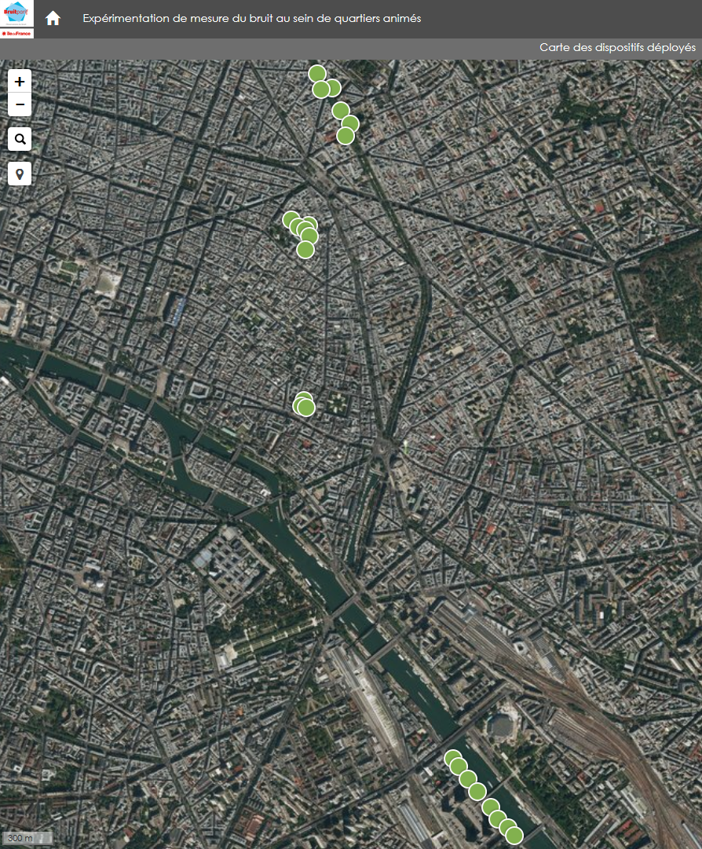
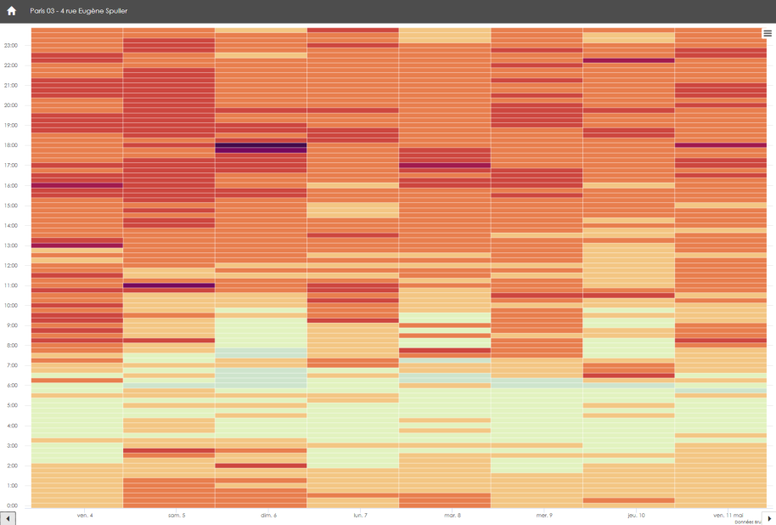
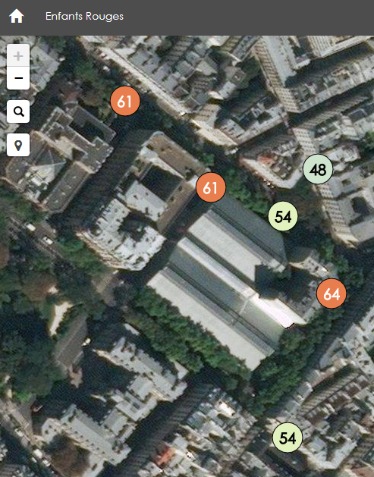
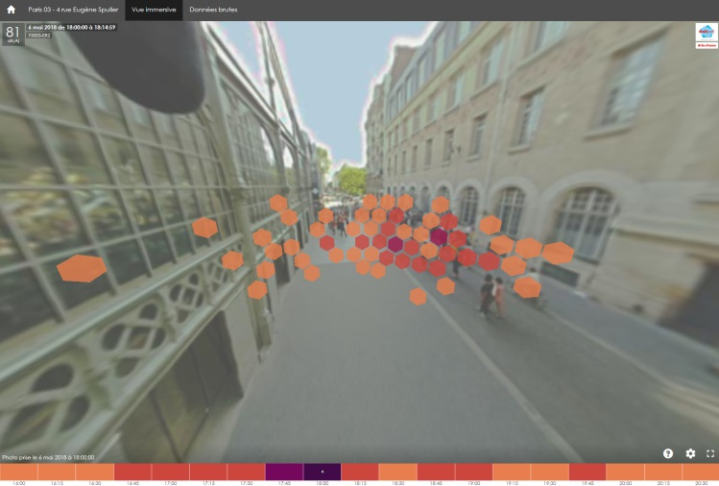
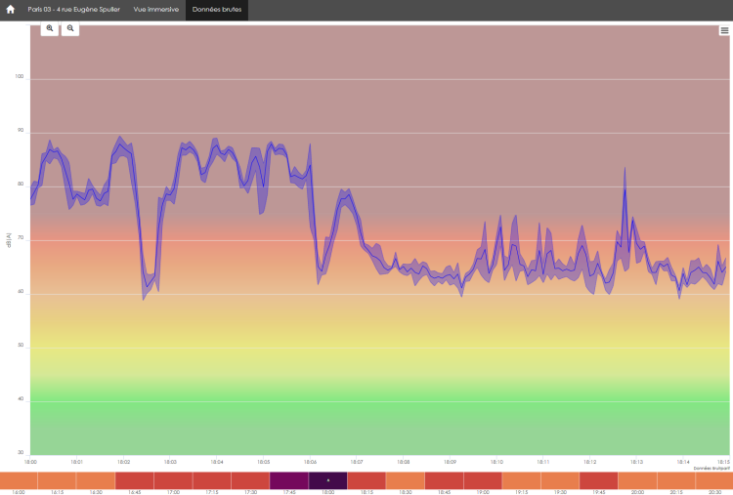
Plateforme internet :
http://medusa-experiment.bruitparif.fr
Plan
Visu temps réel au sein du secteur sélectionné
Hebdoscope par pas du quart d’heure
Vue immersive du quart d’heure sélectionné
Variation des niveaux sonores au cours du quart d’heure

Slide 12
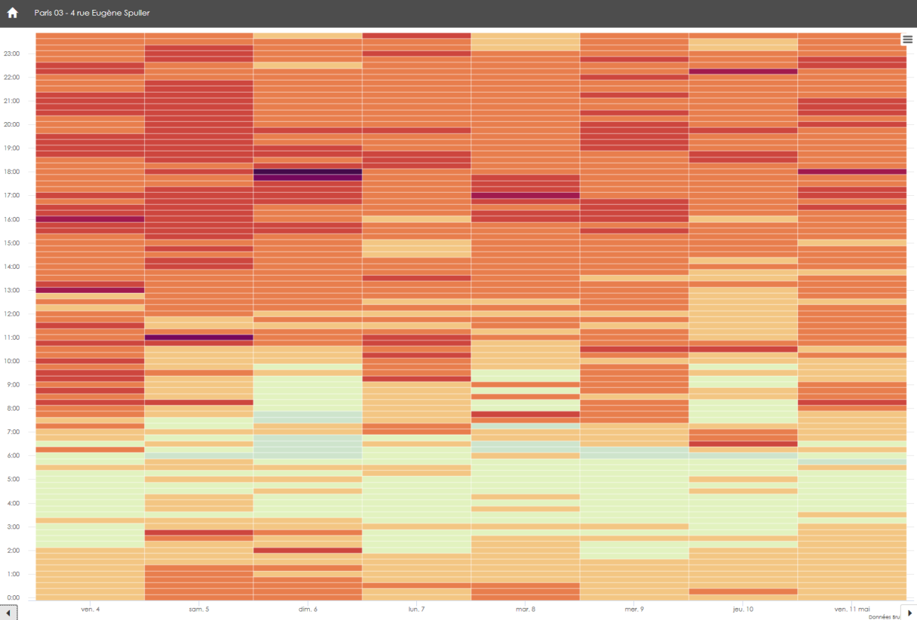

Lecture d’un hebdoscope
Les niveaux sonores LAeq,15min mesurés au niveau du capteur sont représentés selon l’échelle de couleur ci-dessous :
de 0 h à 24 h
23
22
21
20
19
18
17
16
15
14
13
12
11
10
09
08
07
06
05
04
03
02
01
00
Calme
LAeq, 15 min en dB(A)
Plutôt calme
Modéré
Bruyant
Très bruyant
→ Permet de donner rapidement un aperçu de la variation du bruit au cours de la semaine.
→ Facilite la sélection de périodes particulières.
Ve 04 Sa 05 Di 06 Lu 07 Ma 08 Me 09 Je 10 Ve 11
Possibilité de naviguer de semaine en semaine

Slide 13
Lecture d’une vue immersive
LAeq, 15 min de 81 dB(A) mesuré au niveau du capteur entre 18h et 18h15
Les hexagones représentent l’énergie sonore en fonction de la direction de provenance.
Plus c’est foncé, plus il y a de bruit en provenance de ce secteur.
Ne sont représentés que les hexagones qui ont généré en cumulé 2/3 de l’énergie sonore mesurée durant le quart d’heure considéré.
Calme
LAeq, 15 min en dB(A)
Plutôt calme
Modéré
Bruyant
Très bruyant
18h
Possibilité de se déplacer dans les niveaux sonores mesurés
par quarts d’heure successifs, avant ou après le quart d’heure sélectionné

Slide 14
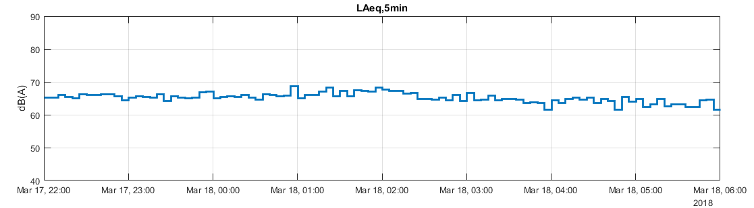
Exemple Canal Saint-Martin
Une évolution nocturne du niveau sonore moyen 5mn évaluée à l’aide d’un sonomètre

Slide 15
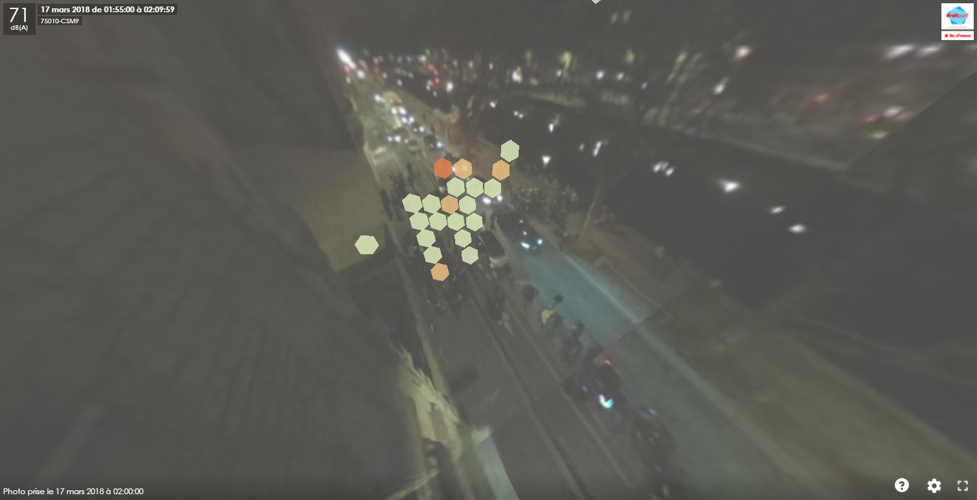
Exemple Canal Saint-Martin

Slide 16
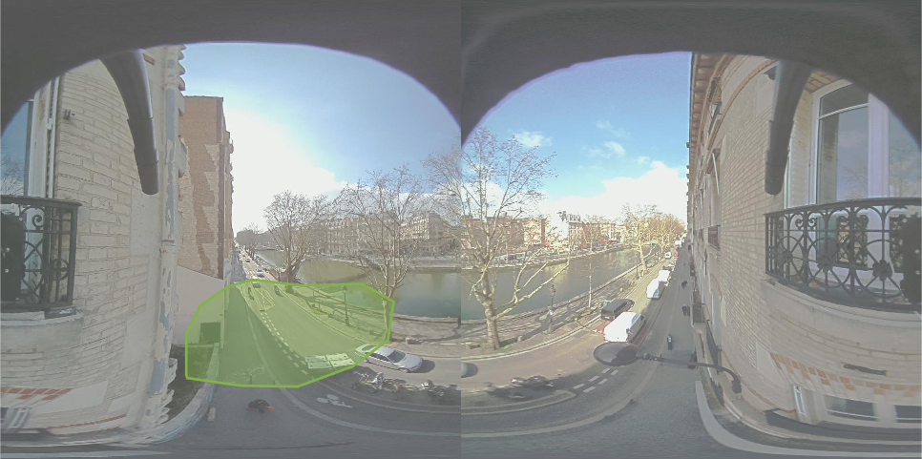
Exemple Canal Saint-Martin

Slide 17
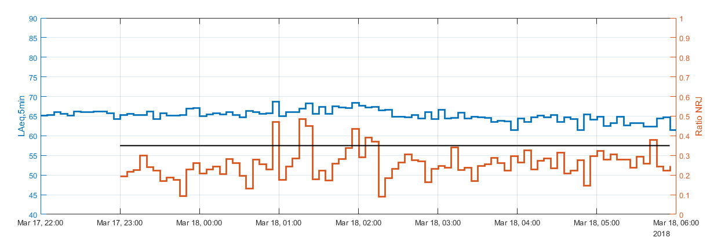
Exemple Canal Saint-Martin

Slide 18
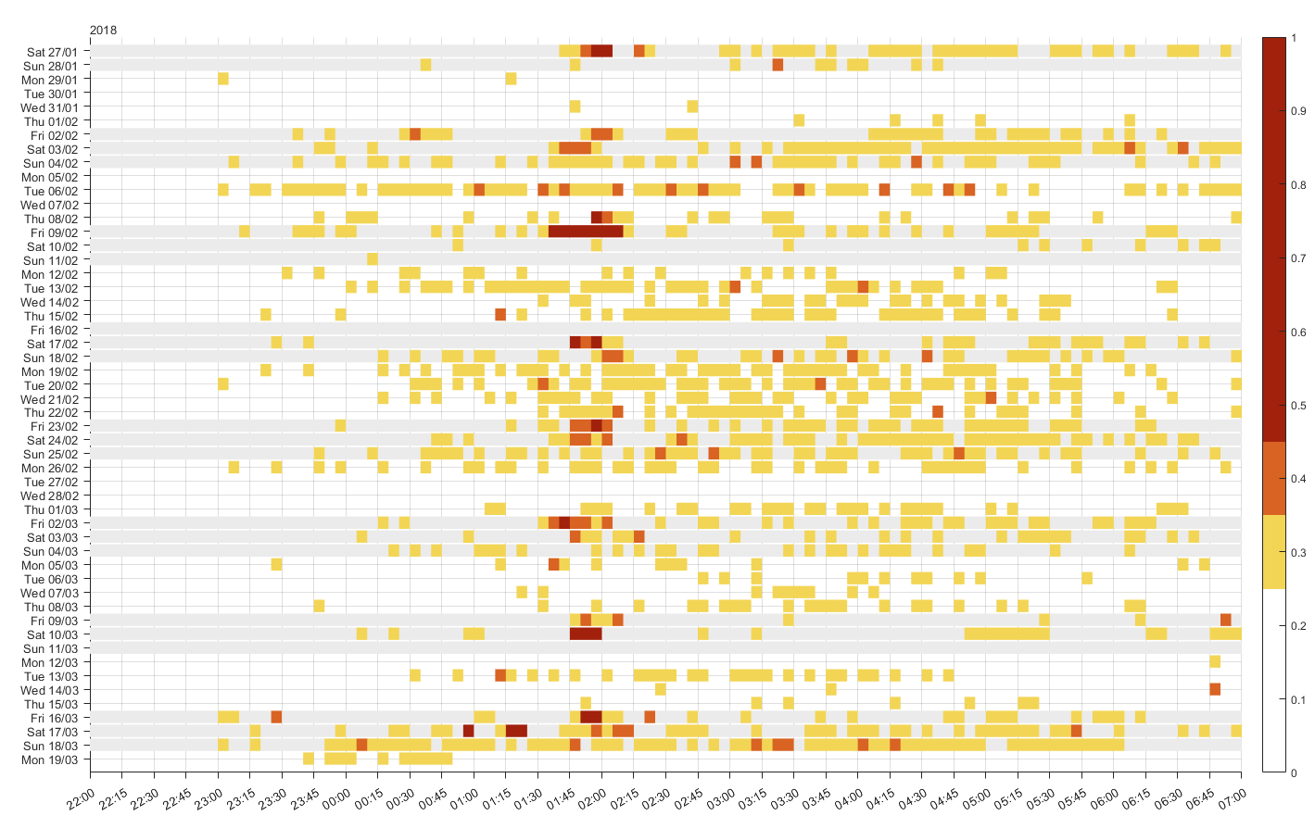
Exemple Canal Saint-Martin

Slide 19
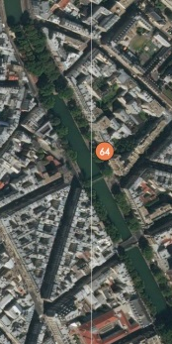
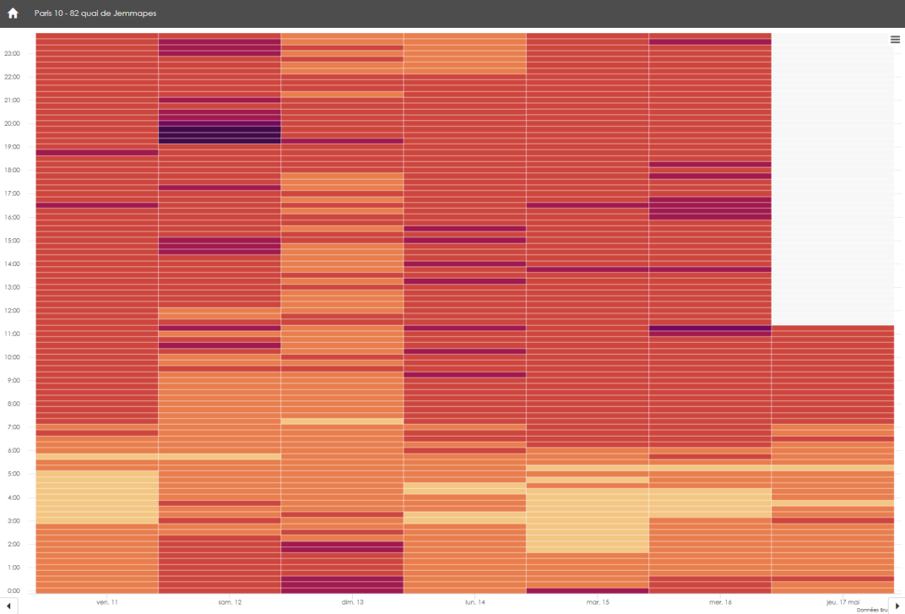
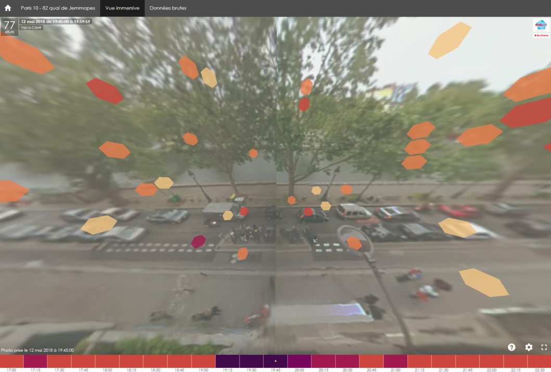
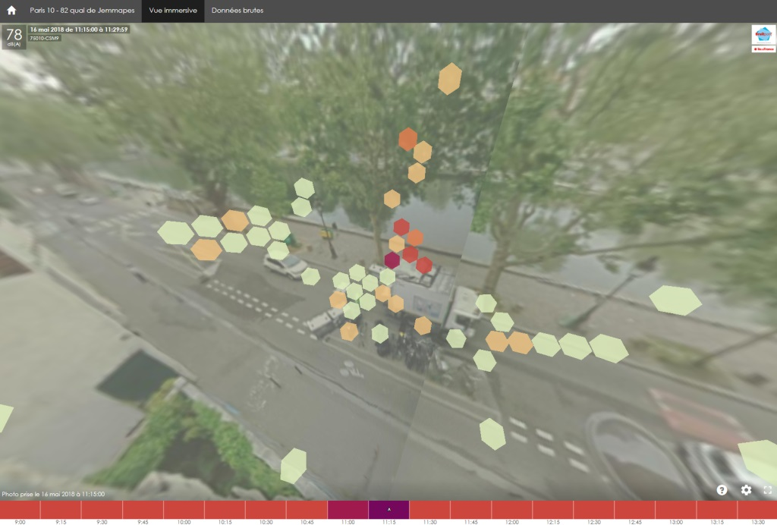
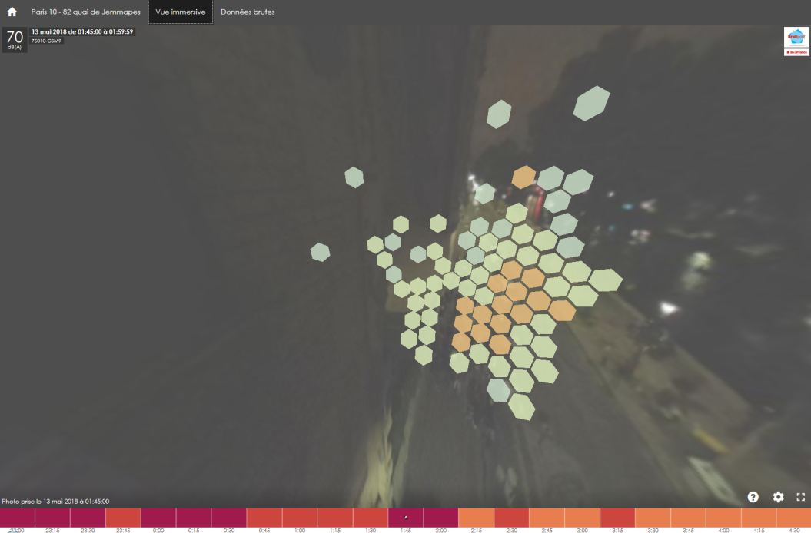
Exemple Canal Saint-Martin
devant le 82 quai de Jemmapes – Paris 10
du vendredi 11 mai au jeudi 17 mai 2018
77 dB(A)
le samedi 12 mai
entre 19h45 et 20h
78 dB(A)
le mercredi 16 mai
entre 11h15 et 11h30
70 dB(A)
le dimanche 13 mai
entre 01h45 et 2h

Slide 20
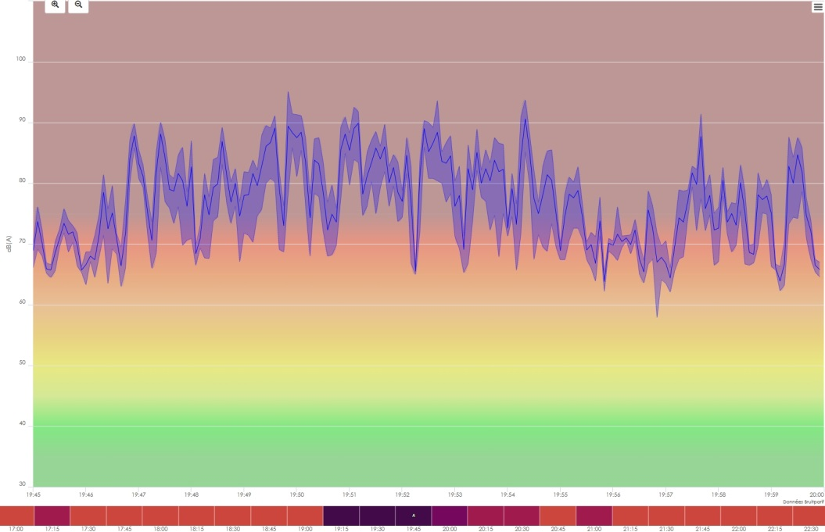
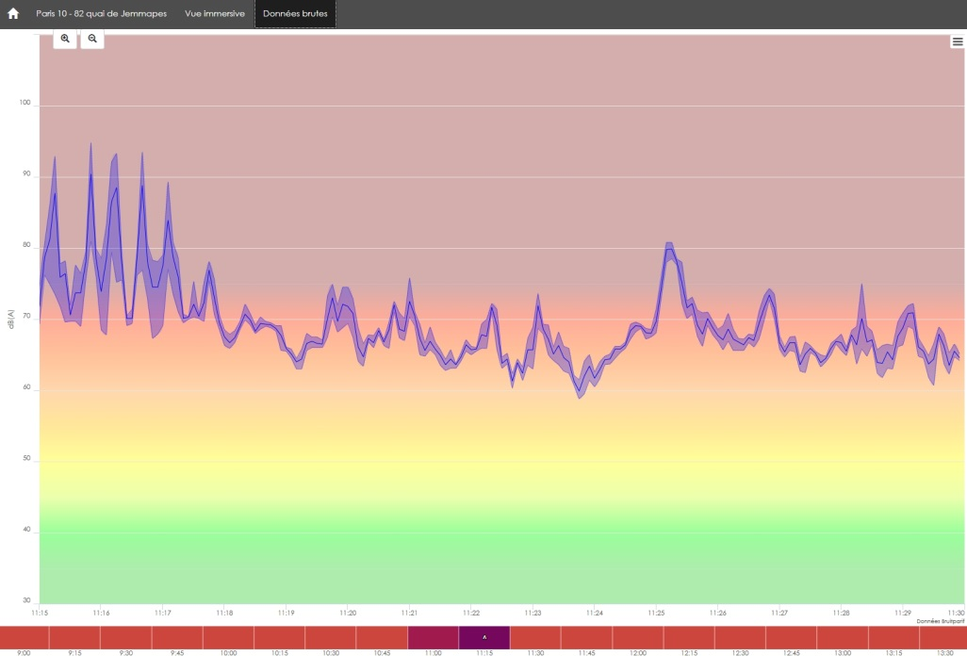
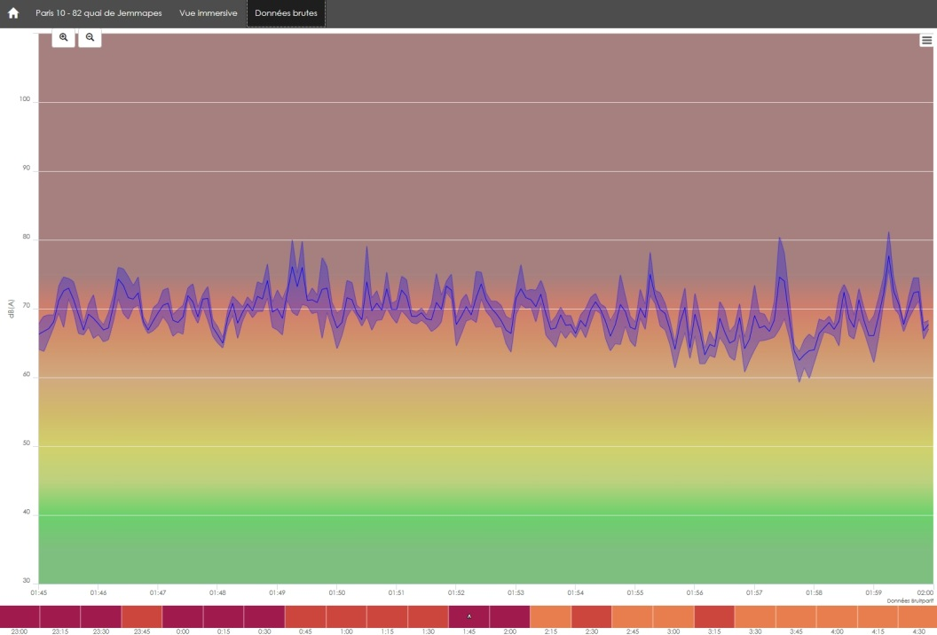
Exemple Canal Saint-Martin
devant le 82 quai de Jemmapes – Paris 10
du vendredi 11 mai au jeudi 17 mai 2018
77 dB(A)
le samedi 12 mai
entre 19h45 et 20h
78 dB(A)
le mercredi 16 mai
entre 11h15 et 11h30
70 dB(A)
le dimanche 13 mai
entre 01h45 et 2h

Slide 21
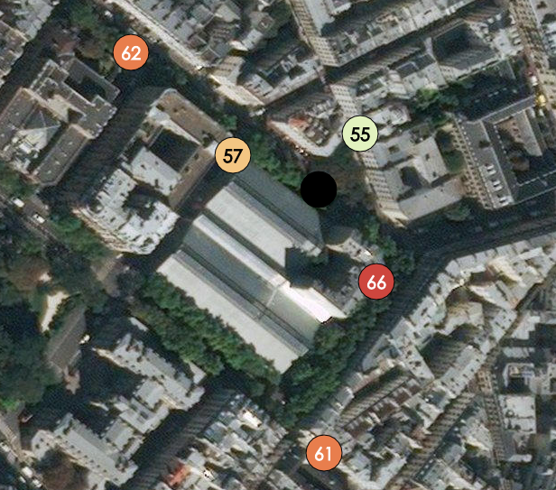
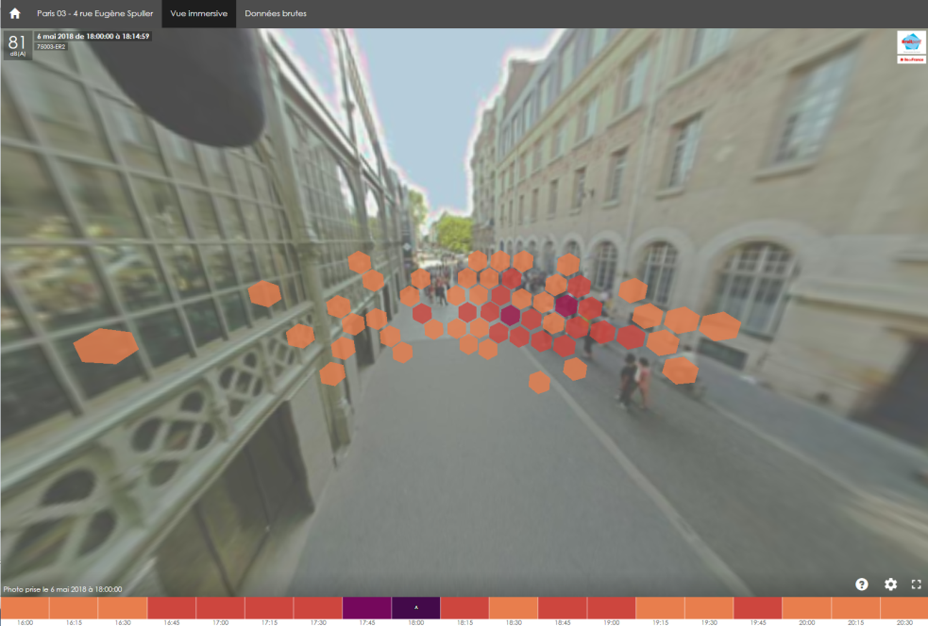
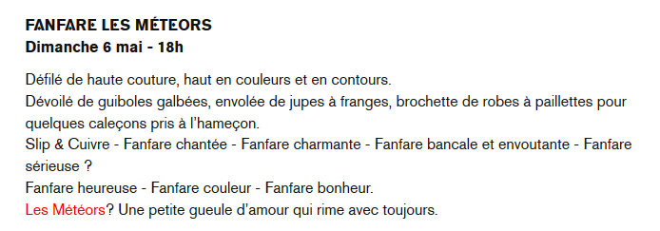

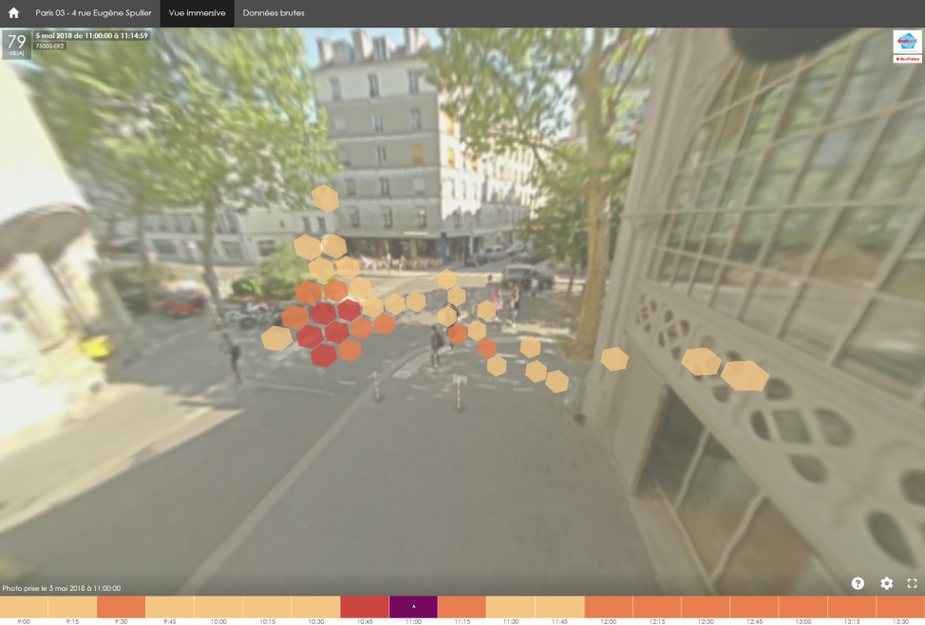
Exemple quartier Enfants rouges
Devant le 4 rue Eugène Spuller - Paris 4
Semaine allant du vendredi 4 au vendredi 11 mai 2018
de 0 h à 24 h
81 dB(A)
le dimanche 6 mai 2018
entre 18h et 18h15
79 dB(A)
le samedi 5 mai 2018
entre 11h et 11h15
Ve 04 Sa 05 Di 06 Lu 07 Ma 08 Me 09 Je 10 Ve 11
Calme
LAeq, 15 min en dB(A)
Plutôt calme
Modéré
Bruyant
Très bruyant

Slide 22
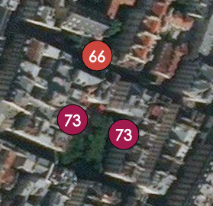
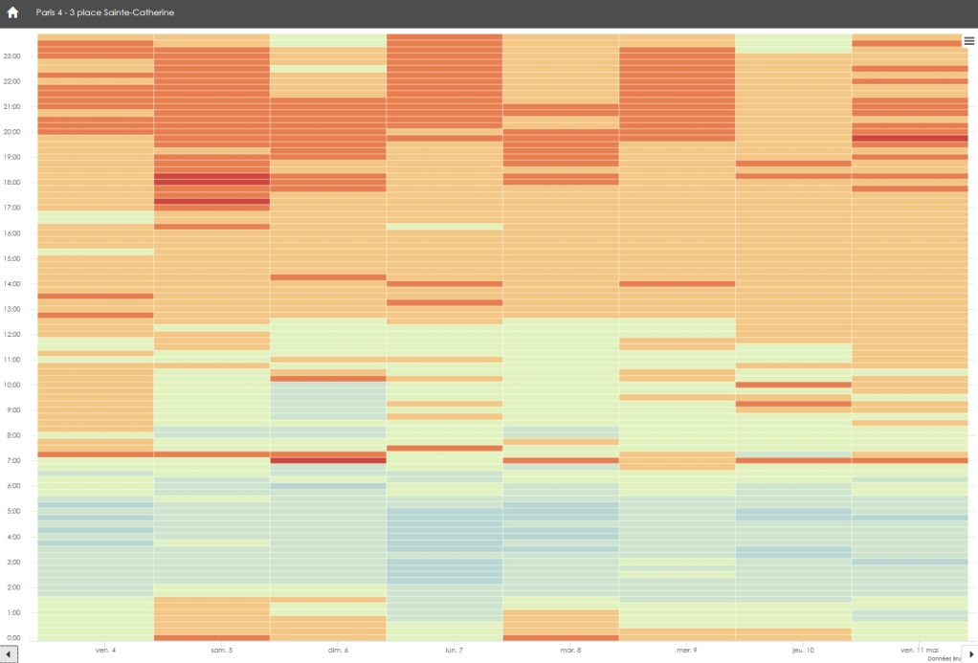
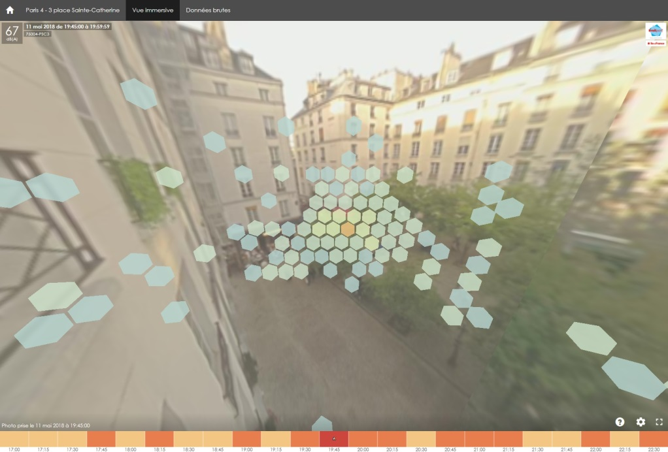
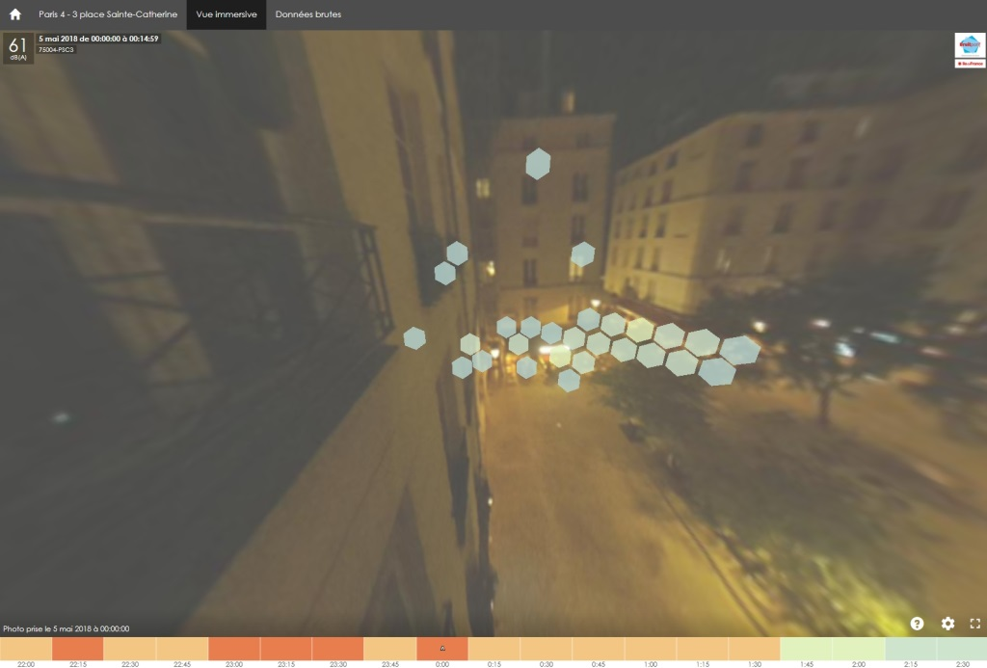
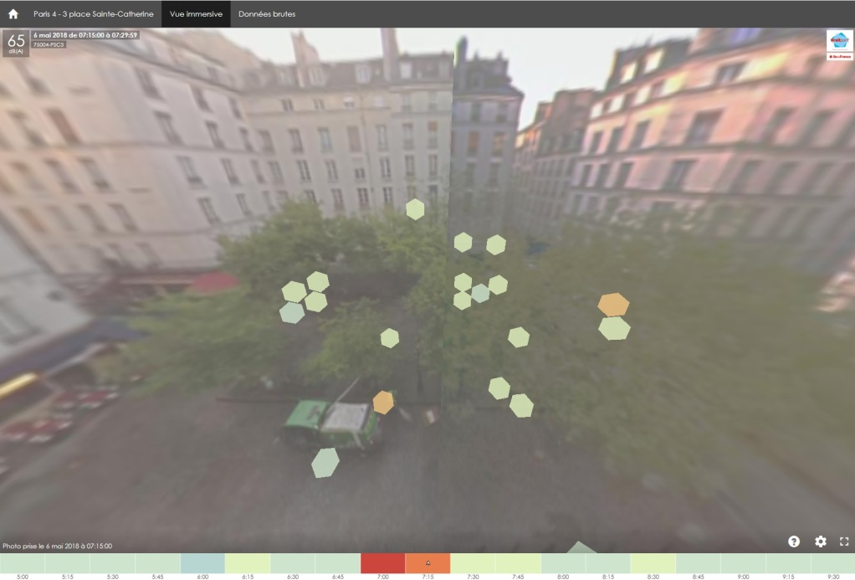
Exemple Place Sainte-Catherine
devant le 3 place Ste Catherine– Paris 4
du vendredi 4 mai au vendredi 11 mai 2018
67 dB(A)
le vendredi 11 mai
entre 19h45 et 20h
61 dB(A)
le samedi 5 mai
entre 0h et 0h15
65 dB(A)
le dimanche 6 mai
entre 7h15 et 7h30

Slide 23
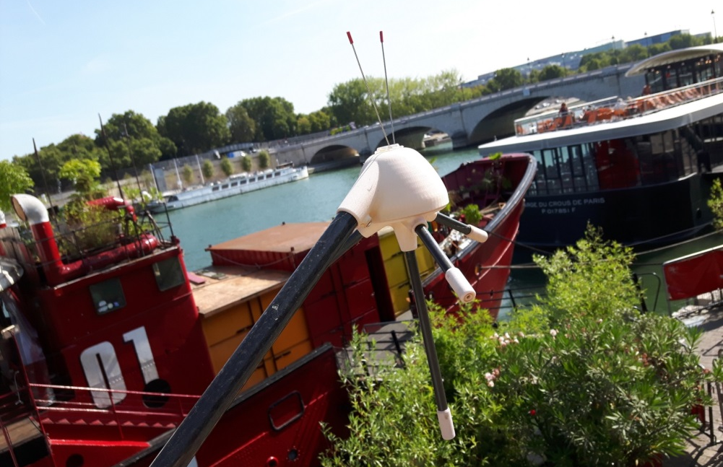




Exemple Port de la Gare

Slide 24


Exemple Port de la Gare
Le 30/09/2016 entre 3h et 4h la nuit
Un hublot resté ouvert au niveau du bateau phare duquel s’échappe la musique
Le 25/09/2016 (journée sans voiture) entre 8h30 et 9h le matin
Musique en provenance des séances de fitness à ciel ouvert sur barge en face au niveau du quai de Bercy

Slide 25

Exemple Port de la Gare

Slide 26
D’un outil de diagnostic…
à un outil de gestion
Avantages du dispositif
  Transparence (information en temps réel et historique accessible à tous)
  Objectivation des nuisances (niveaux, durée, provenance)
  Traçabilité
Comment en faire un outil de gestion de la tranquillité publique ?
  Définition des critères de sélection des périodes de fortes gênes sonores (zonages, seuils de vigilance, seuils d’intervention, modalités de déclenchement)
    Combinaison de différents paramètres : niveau sonore / émergence / secteur de provenance / durée / période de la journée / type de jour / part de basses fréquences (rapport dB(C)/dB(A))…
  Identification des acteurs pouvant intervenir sur site (personnel des établissements, médiateurs, agents de la Ville, forces de l’ordre…)
  Quel système de diffusion de l’information (comment ?, à qui ?, quand ?)
  Mise en place de tableaux de bord et d’outils de suivi des indicateurs
Chaque contexte est différent et présente ses spécificités
→ Pas de méthode universelle
→ Nécessité de disposer d’une première base de données d’apprentissage
→ Critères à définir au cas par cas
NECESSITE : DE METTRE EN PLACE UN GROUPE DE TRAVAIL TECHNIQUE AU NIVEAU LOCAL
DE PARTAGER LES RESULTATS EN INSTANCE DE CONCERTATION

Slide 27

Merci pour votre attention !
www.bruitparif.fr

